Slide 1

Mukavemet
Dr. Öğr. Üyesi Sinan Eraslan
İnşaat Mühendisliği

Slide 2
KAYNAKLAR
Beer, F. P., DeWolf, J. T., Mazurek D.F., Johnston R.E. Jr., 2012, Mechanics of Materials, Sixth Edition, McGraw-Hill Companies
Hibbeler, R. C. 2009, Mechanics of Materials, Seventh Edition.
Hibbeler, R. C. 2016, Engineering Mechanics, Fourteenth Edition.
Omurtag, M. H. 2005; Mukavemet II, Birsen Yayınevi, İstanbul
Omurtag, M. H. 2011; Mukavemet, 3. Baskı, Birsen Yayınevi, İstanbul
Bakioğlu, M. 2009; Cisimlerin Mukavemeti Cilt 2, Beta Basım Yayım Dağıtım A. Ş.,Çağaloğlu-İstanbul.
Zor M., Mukavemet Ders Notları, Dokuz Eylül Üniversitesi, Makine Mühendisliği Bölümü
Alchalabi N., Lecture Notes, Strength of Materials
Uyarı:
Bu ders notu; figürler, örnek problemler ve açıklamalar bakımından ağırlıklı olarak aşağıdaki temel kaynaklardan derlenmiştir:
Beer, F. P., DeWolf, J. T., Mazurek, D. F., Johnston, R. E. Jr. (2012), Mechanics of Materials, Sixth Edition, McGraw-Hill.
Hibbeler, R. C. (2016), Engineering Mechanics, Fourteenth Edition.
Omurtag, M. H. (2011), Mukavemet, 3. Baskı, Birsen Yayınevi, İstanbul.
Tüm içerikler yalnızca eğitim ve öğretim amaçlı kullanılmakta olup, ilgili telif hakları kaynak sahiplerine aittir.

Slide 3
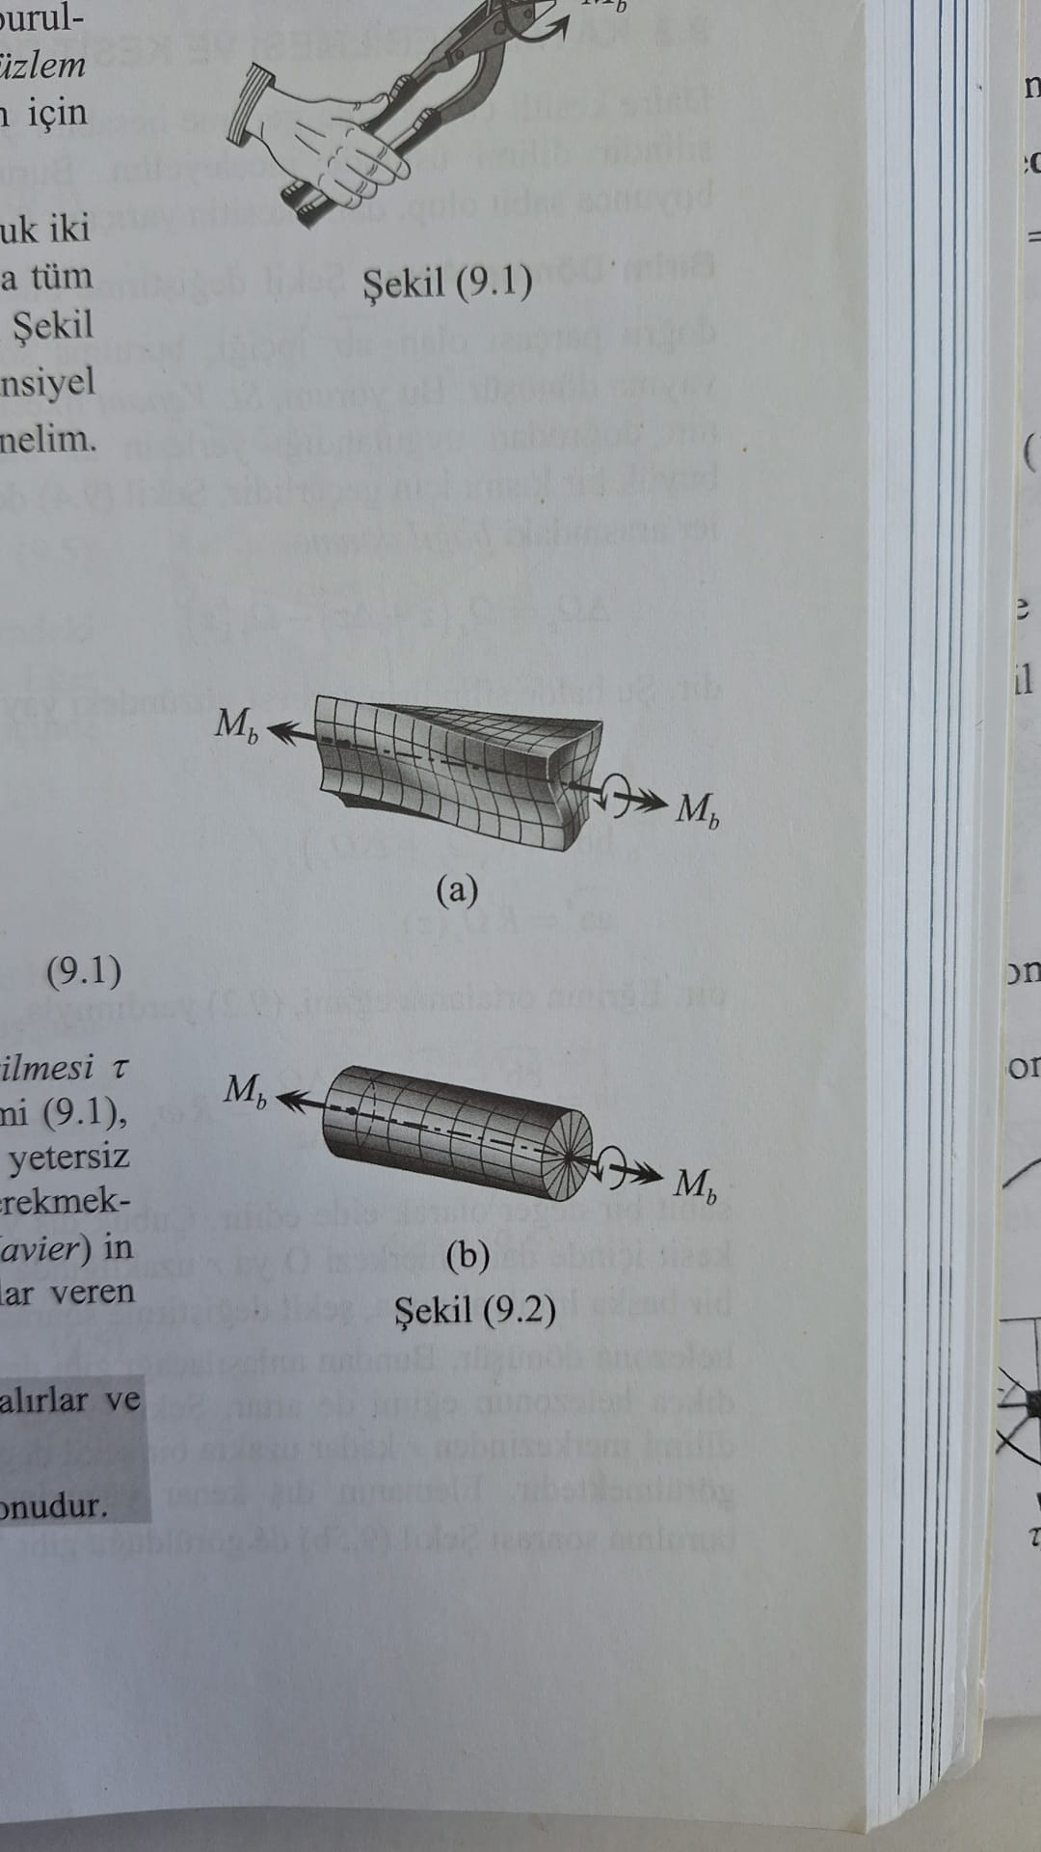
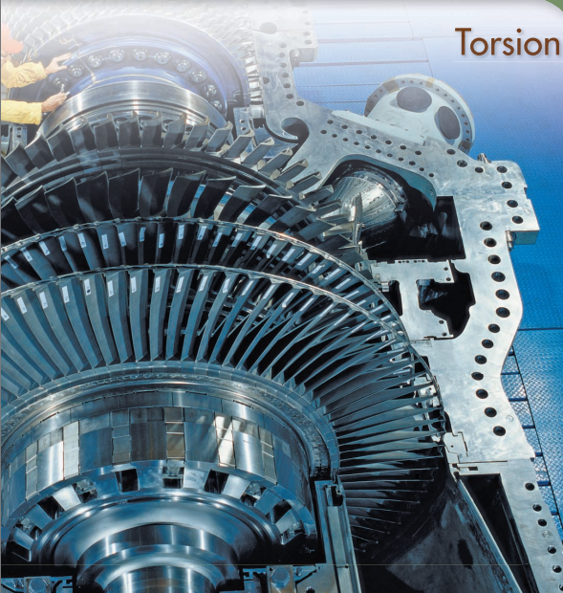
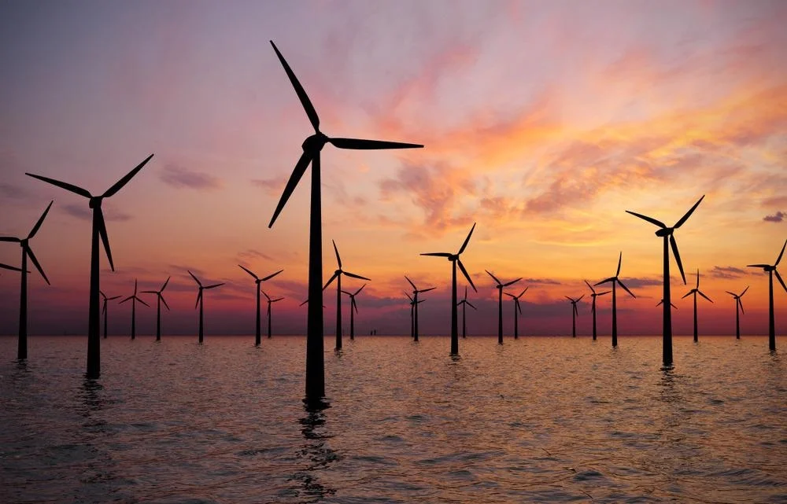
Burulma bir kesitte, kesitin normal vektörü doğrultusunda etki eden momentlerden dolayı oluşan bir davranıştır. Mühendislik uygulamalarında çok sıkça karşılaşılan bir ‘basit’ mukavemet halidir. Burulma özellikle şaft veya diğer çeşit aktarım elemanlarında sıkça görülür (buhar türbinleri, jeneratörler, araçlar, gemiler vb.). Burulmada elemanın geometrisi birinci dereceden etkili bir parametredir. Örneğin dairesel alanlar burulma etkisinde düzlem kalmaya devam ederken, dikdörtgen bir kesit çarpılır.
Burulma

Slide 4
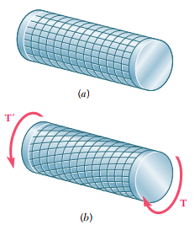
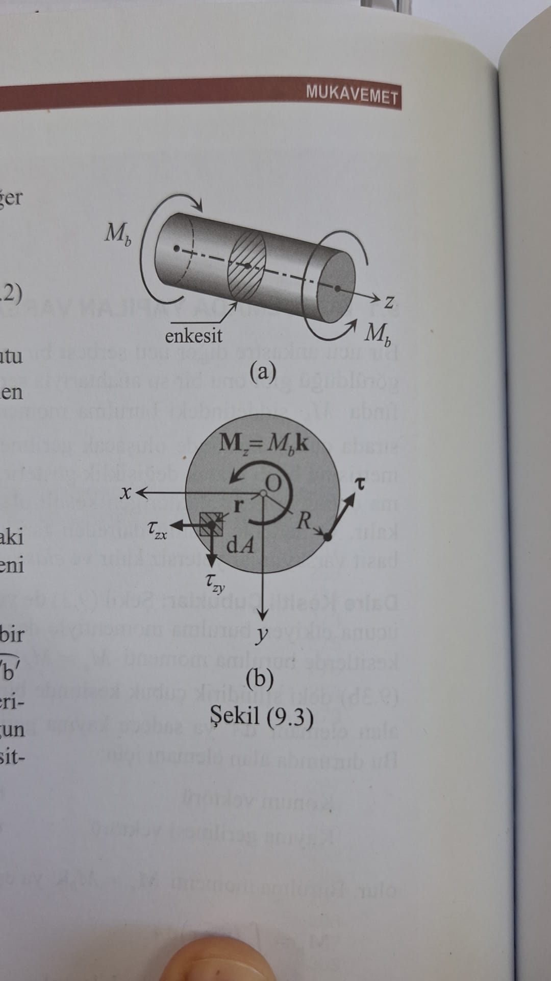
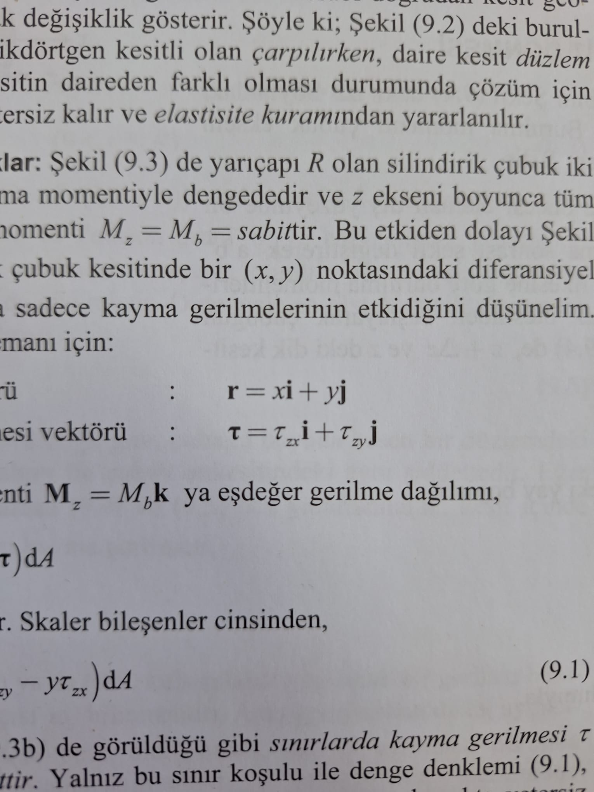
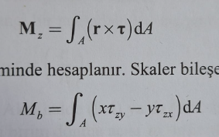
Dairesel Kesitlerin Burulması
Şekilde görüldüğü gibi R yarıçaplı dairesel kesitli bir eleman iki ucuna etkiyen sabit M_{b} burulma momenti ile dengededir. Bu etkiden dolayı kesitin bir (x,y) noktasındaki diferansiyel eleman dA’ya sadece kayma gerilmelerinin etkidiği kabul edilebilir. Bu durumda alan elemanı için;
Konum vektörü:
Kayma gerilmesi vektörü:
Burulma momenti M_{z}=M_{b}k ya eşdeğer gerilme dağılımı;
Skaler olarak

Slide 5
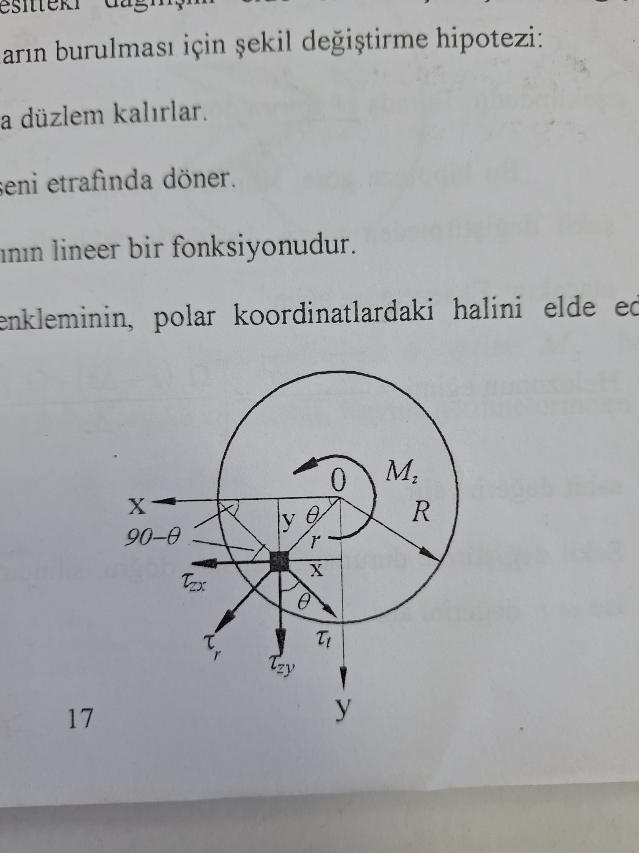
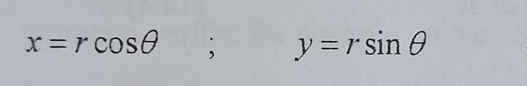
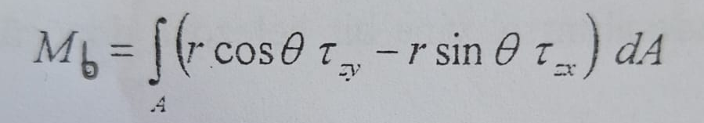
Dairesel Kesitlerin Burulması
Şekilde görüldüğü gibi kayma gerilmesi kesitin sınırında kesite teğet bir şekilde var olur. Kayma gerilmelerinin ve şekil değiştirmelerin kesitteki dağılışını elde etmek için bir takım varsayımlar yapmak gerekmektedir. Bernoulli-Euler kabulü (veya teorisi) olarak karşımıza mukavemette sıkça çıkan bu varsayımlar şu şekildedir;
Çubuk eksenine dik ve düzlem kesitler, burulma sonrası düzlem kalırlar ve rijit bir levha gibi dönerler.
Kesitlerin dönme açıları z koordinatının doğrusal bir fonksiyonudur.
Gerilme dağılımlarını incelemek için kesitte kartezyen koordinatlardan polar koordinatlara geçmek hem matematiksel avantaj sağlayacaktır hem de gerilme analizinin anlaşılmasını kolaylaştıracaktır. Bu kapsamda

Slide 6
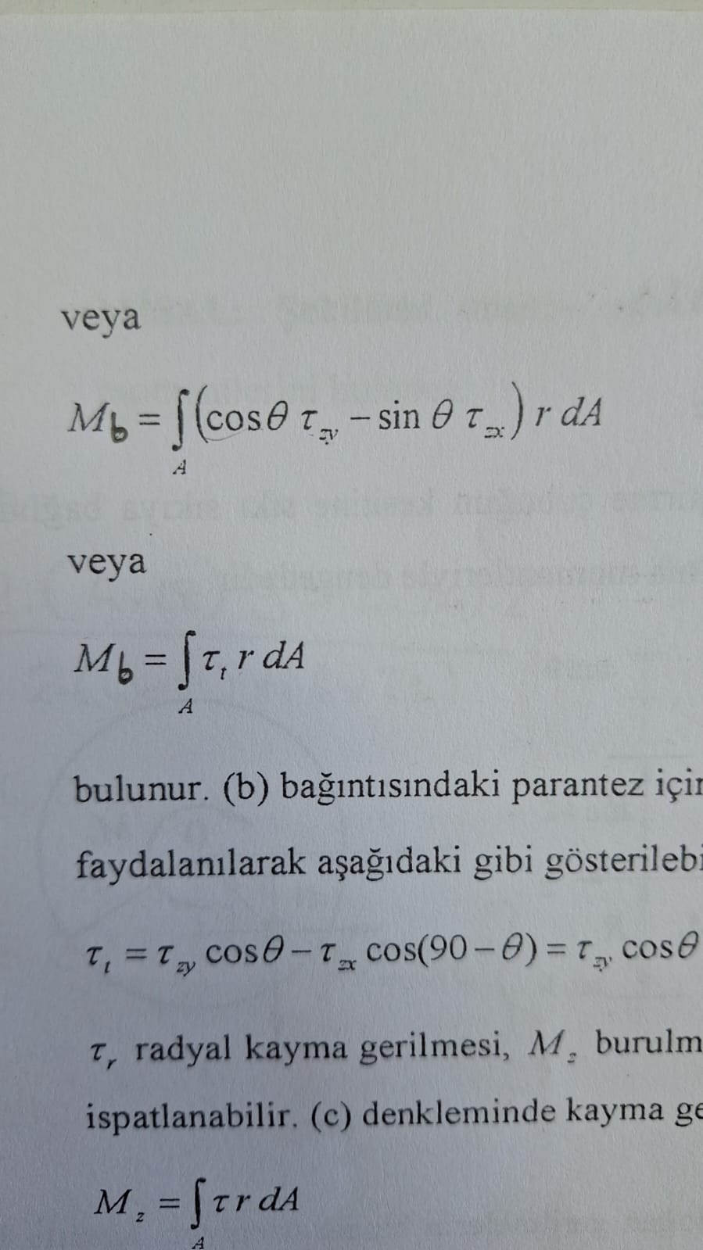
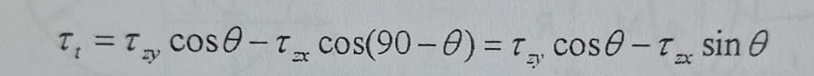
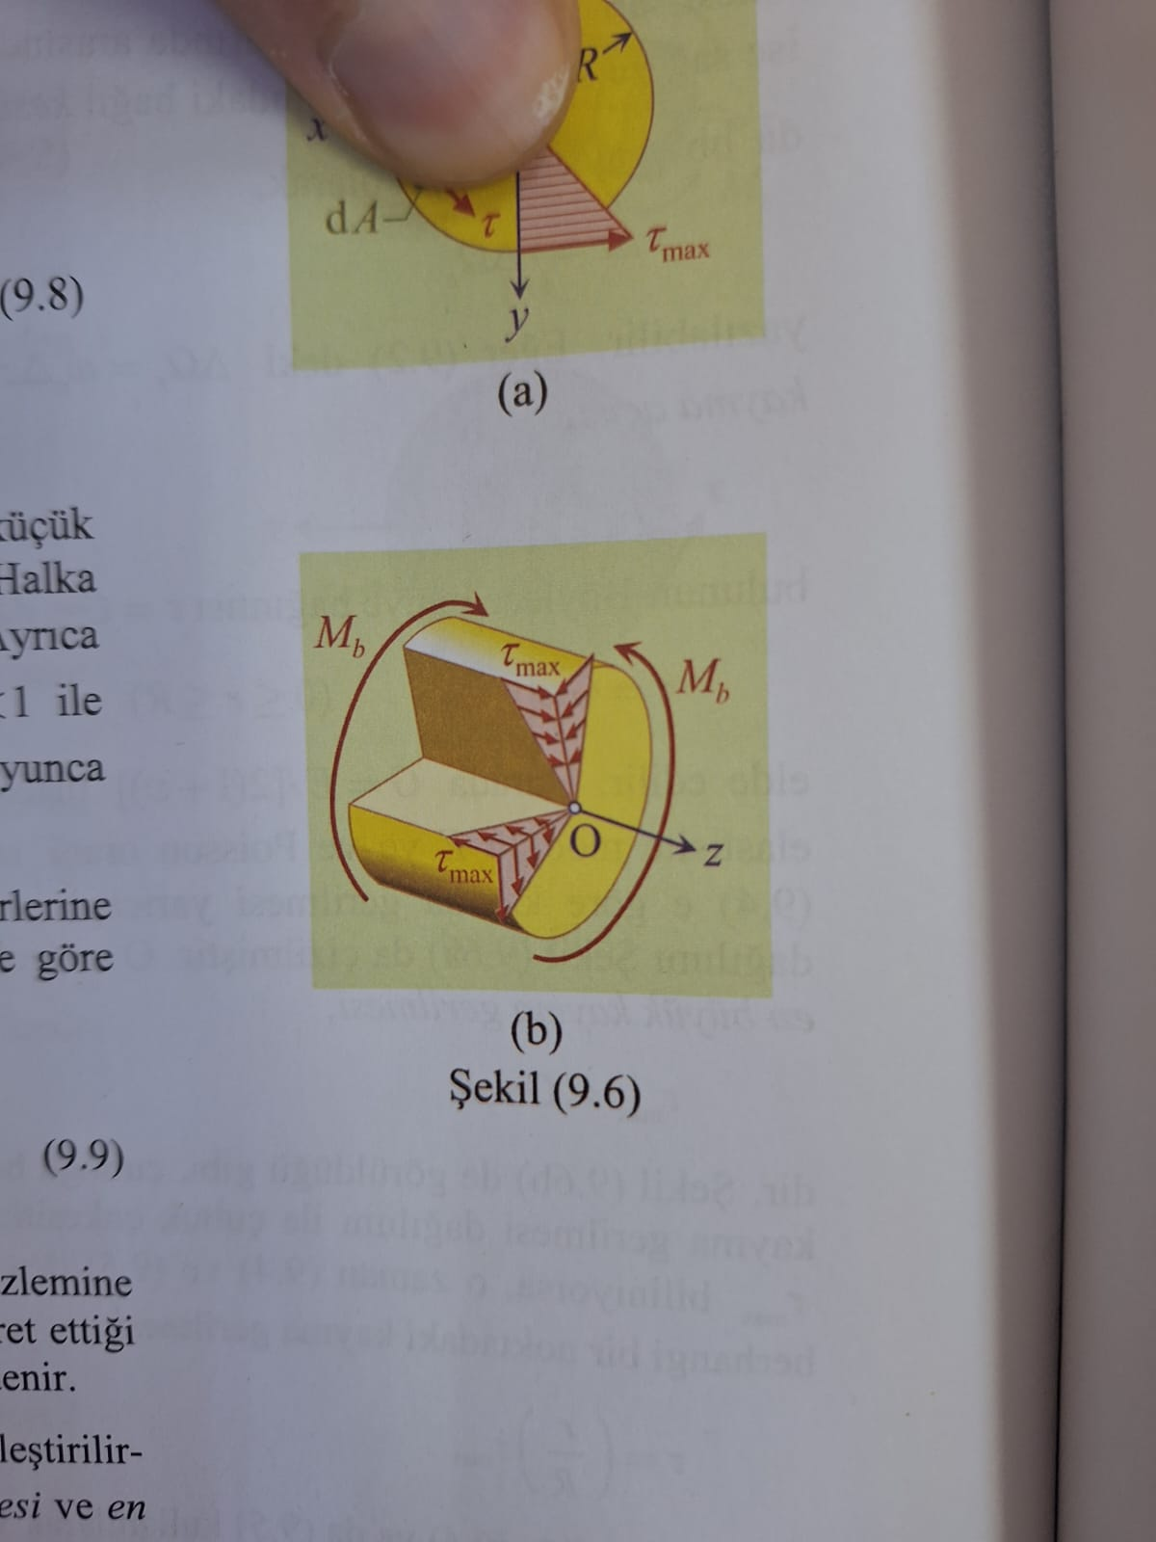
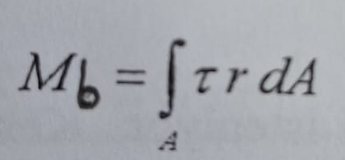
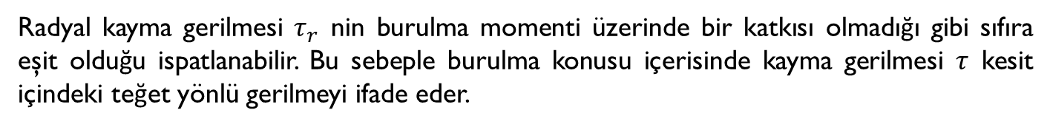
Dairesel Kesitlerin Burulması
İntegral ifadesinde parantez içinin $τ_{t}$ ye eşit olduğu kesitten de faydalanılarak görülebilir.
Radyal kayma gerilmesi $τ_{r}$ nin burulma momenti üzerinde bir katkısı olmadığı gibi sıfıra eşit olduğu ispatlanabilir. Bu sebeple burulma konusu içerisinde kayma gerilmesi $τ$ kesit içindeki teğet yönlü gerilmeyi ifade eder.

Slide 7
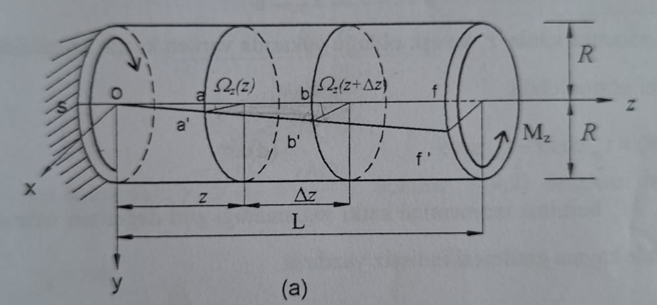
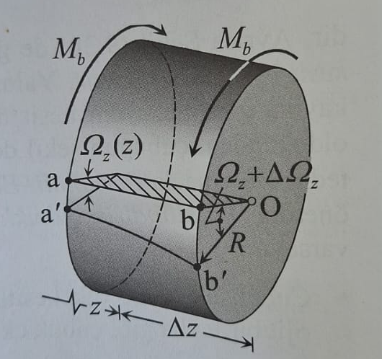
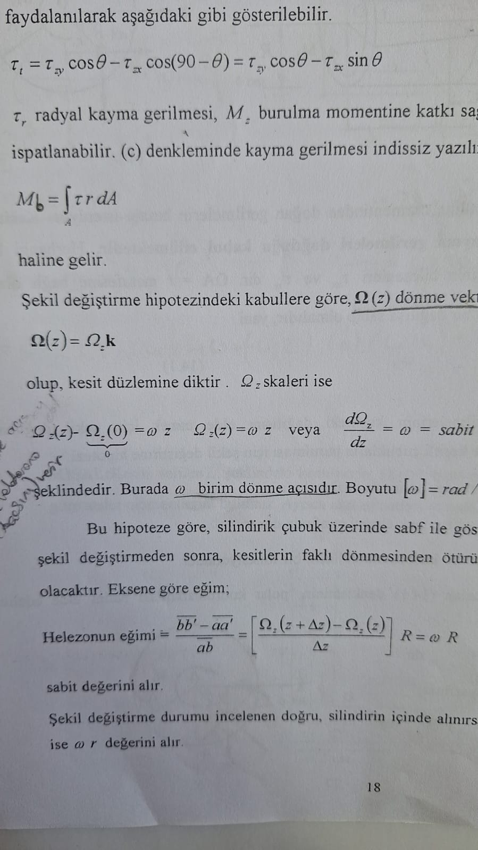
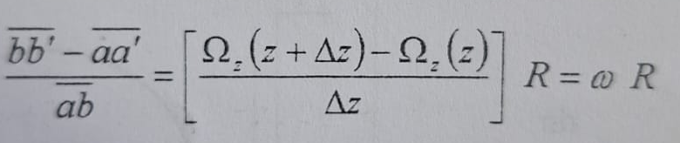
Dairesel Kesitlerin Burulması
Şekil değiştirme hipotezine göre (Kesitlerin dönme açıları z koordinatının doğrusal bir fonksiyonudur.) $Ω_{(z)}$ dönme vektörü
Birim dönme açısı ($ω$) x mesafe = Dönme vektörü (açısı $Ω_{(z)}$)
Birim dönme açısı ($ω$) rad/m biriminde bir büyüklüktür. Bu hipoteze göre, silindir üzerindeki ‘sabf’ ile gösterilen ve çubuk eksenine paralel doğru, şekil değiştirmeden sonra, kesitlerin farklı dönemsinden ötürü sa’b’f’ ile gösterilen bir helezon olacaktır. (Helezonun eğimi en genel haliyle ‘$ω$r’ olur)

Slide 8
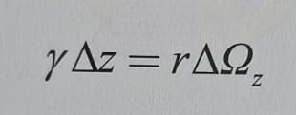
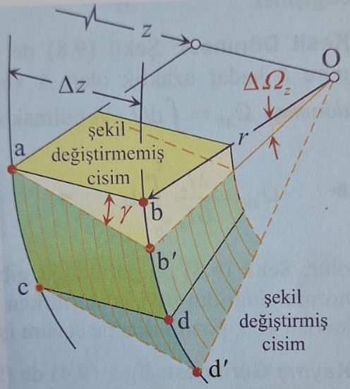

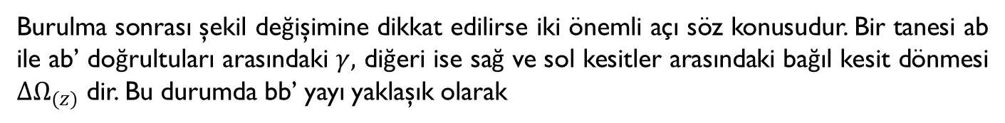

Dairesel Kesitlerin Burulması
Burulma sonrası şekil değişimine dikkat edilirse iki önemli açı söz konusudur. Bir tanesi ab ile ab’ doğrultuları arasındaki $γ,$ diğeri ise sağ ve sol kesitler arasındaki bağıl kesit dönmesi ${∆Ω}_{(z)}$ dir. Bu durumda bb’ yayı yaklaşık olarak
Eğer daha önce ifade edilen ${∆Ω}_{(z)}$= $ω∆$z burada kullanılırsa;
$γ$ = $ωr$
Böylece bu açı değişimini oluşturan gerilme;
$τ=Gγ$ = $Gωr$
olmaktadır. Buna göre kesitteki kayma gerilmesi r ile orantılıdır ve maksimum değerini kesitin en dış çevresi üzerinde alır. ($GωR$)

Slide 9
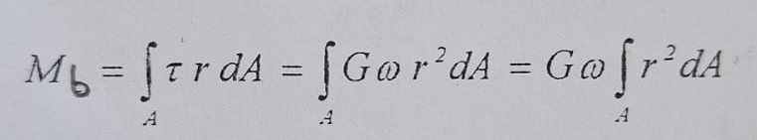
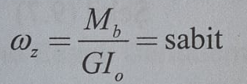
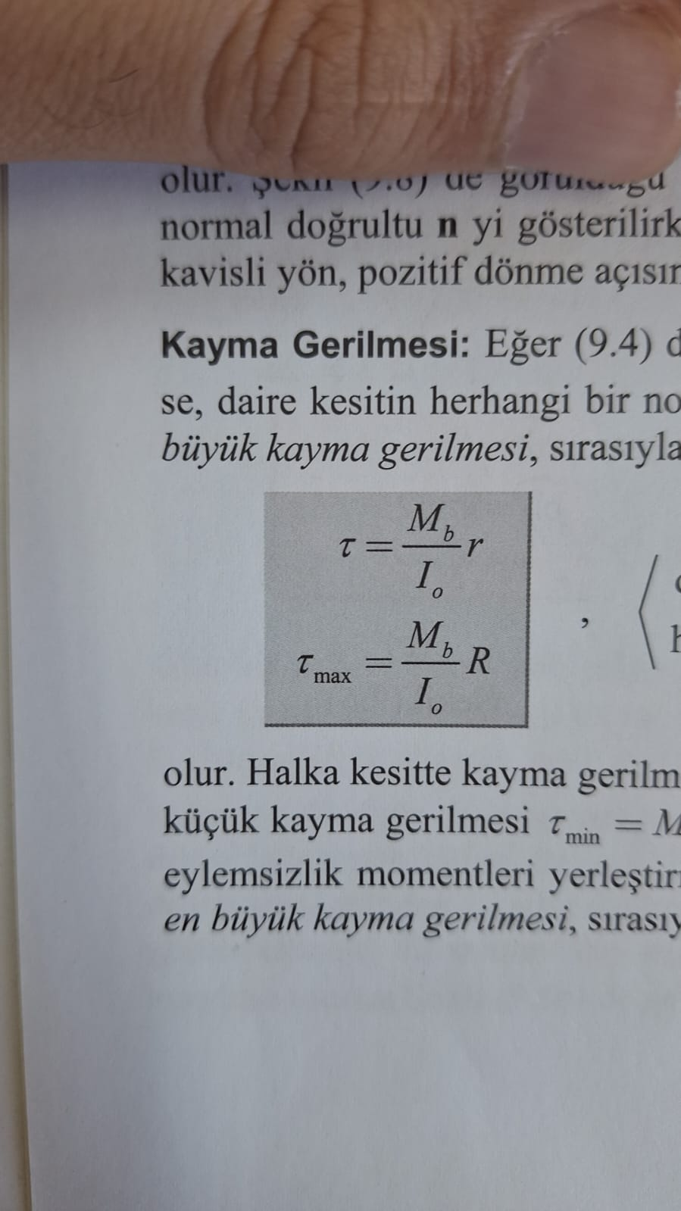
Dairesel Kesitlerin Burulması
Kayma gerilmesi ifade edildiği üzere $ω$ biliniyorsa herhangi bir r uzunluğunda kolayca bulunabilir. Fakat mühendislik uygulamalarında genel olarak kesit tesirleri bilinmektedir. Bu sebeple dış kesit tesiri olan burulma momenti M_{b} ile $ω$ arasında bir ilişki kurulabilirse, kayma gerilmesi M_{b} ile de hesaplanabilir. Bu amaçla;
olarak ifade edilebilir. Burada $τ=Gωr$ denkleminde ifadeler yerine yazılırsa;

Slide 10
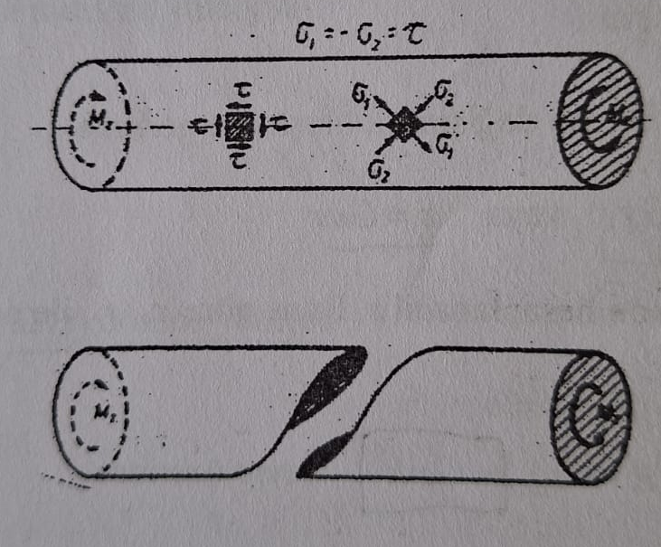
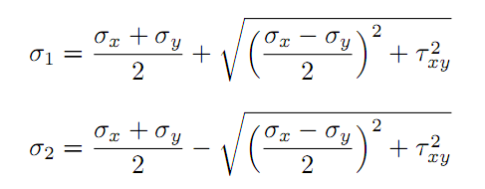

Dairesel Kesitlerin Burulması
Burulmada gerilme hali basit kayma olduğundan asal gerilmeler çubuk eksenine göre $∓45°$ lik bir eğimde bulunacaktır. Bu sebeple asal gerilmeler $σ_{1}=σ_{2}=τ$ olacaktır.
Çekme mukavemeti düşük betonun burulma altında kırılması şekildeki gibi olacaktır.

Slide 11
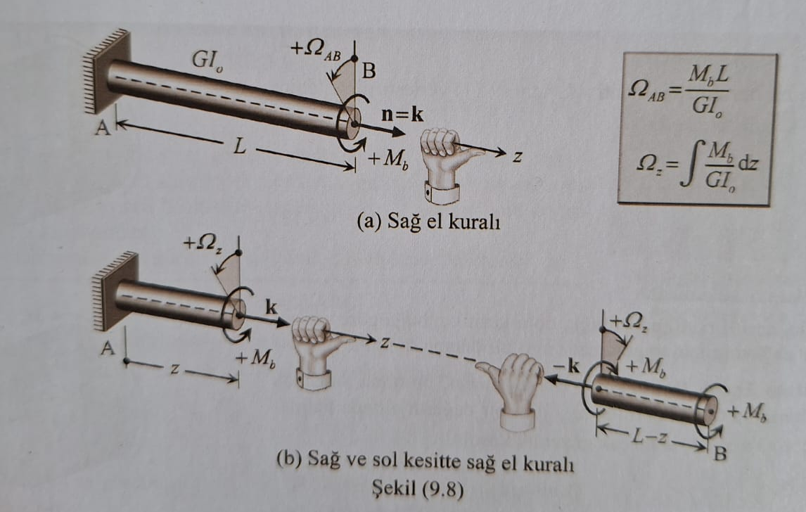
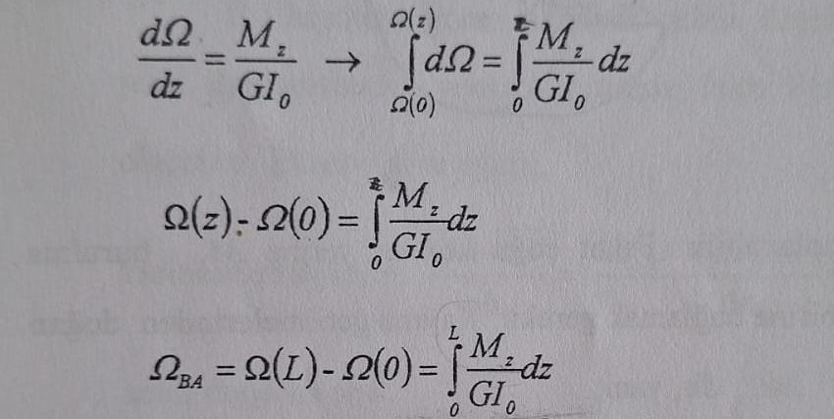

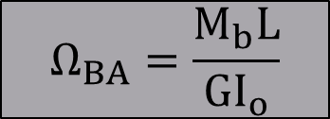
Dairesel Kesitlerin Burulması
Burulmada halinde kesitte oluşacak gerilmeler ifade edildi. Kesitin şekil değiştirmesi $Ω_{(z)}$ ise birbirlerine L kadar uzaklıkta bulunan iki kesitten birinin öbürüne göre dönmesi olarak hesaplanabilir.
$$Ω_{BA}=\frac{M_{b}L}{{GI}_{o}}$$
M_{z} (M_{b}) ve R sabit ise;
${GI}_{o}$ : Burulma rijitliği.

Slide 12
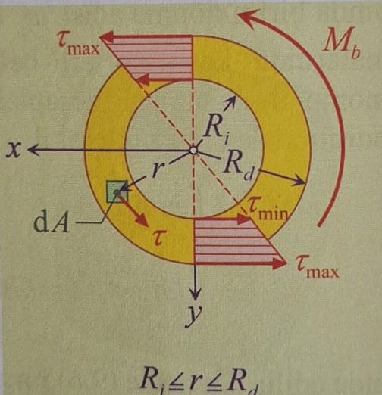
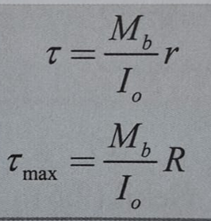
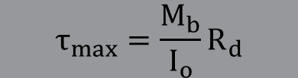
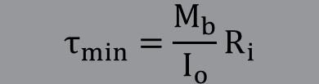
Dairesel Kesitlerin Burulması
Halka kesitler dolu kesitlerden, malzeme tasarrufu yönünden, daha elverişlidir. Çünkü malzeme halkada üniforma yakın bir şekilde zorlanmaktadır.
$$τ_{min}=\frac{M_{b}}{I_{o}}R_{i}$$
$$τ_{max}=\frac{M_{b}}{I_{o}}R_{d}$$

Slide 13

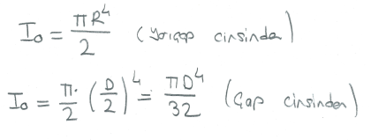
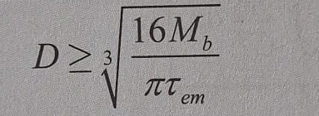
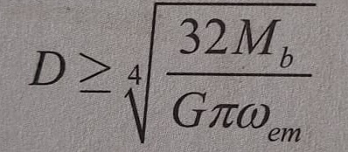
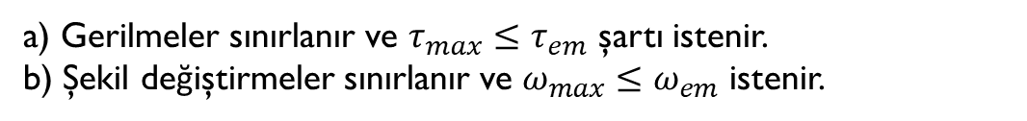
BOYUTLANDIRMA
Burulmada boyutlandırma hesabı gerilme esaslı olabileceği gibi, bazı durumlarda buna ilave olarak şekil değiştirme esaslı denetleme de gerekebilir.
a) Gerilmeler sınırlanır ve $τ_{max}≤τ_{em}$ şartı istenir.
b) Şekil değiştirmeler sınırlanır ve $ω_{max}≤ω_{em}$ istenir.
Hatırlatma

Slide 14
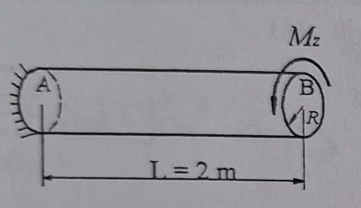
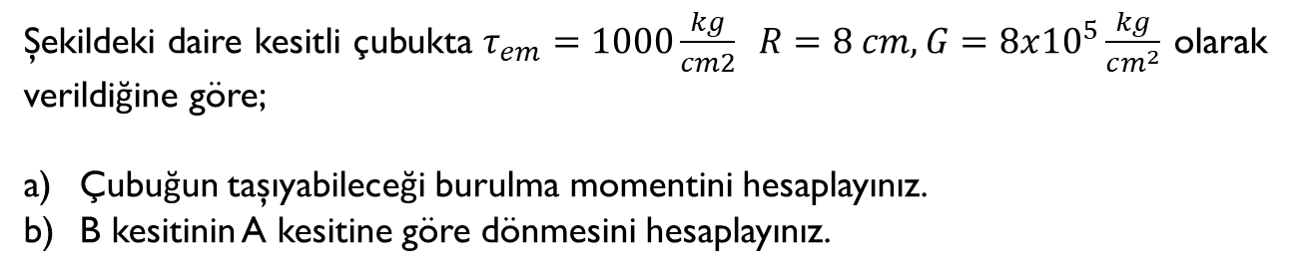
Örnek
Şekildeki daire kesitli çubukta $τ_{em}=1000\frac{kg}{cm2} R=8 cm, G=8x{10}^{5}\frac{kg}{cm^{2}}$ olarak verildiğine göre;
Çubuğun taşıyabileceği burulma momentini hesaplayınız.
B kesitinin A kesitine göre dönmesini hesaplayınız.

Slide 15
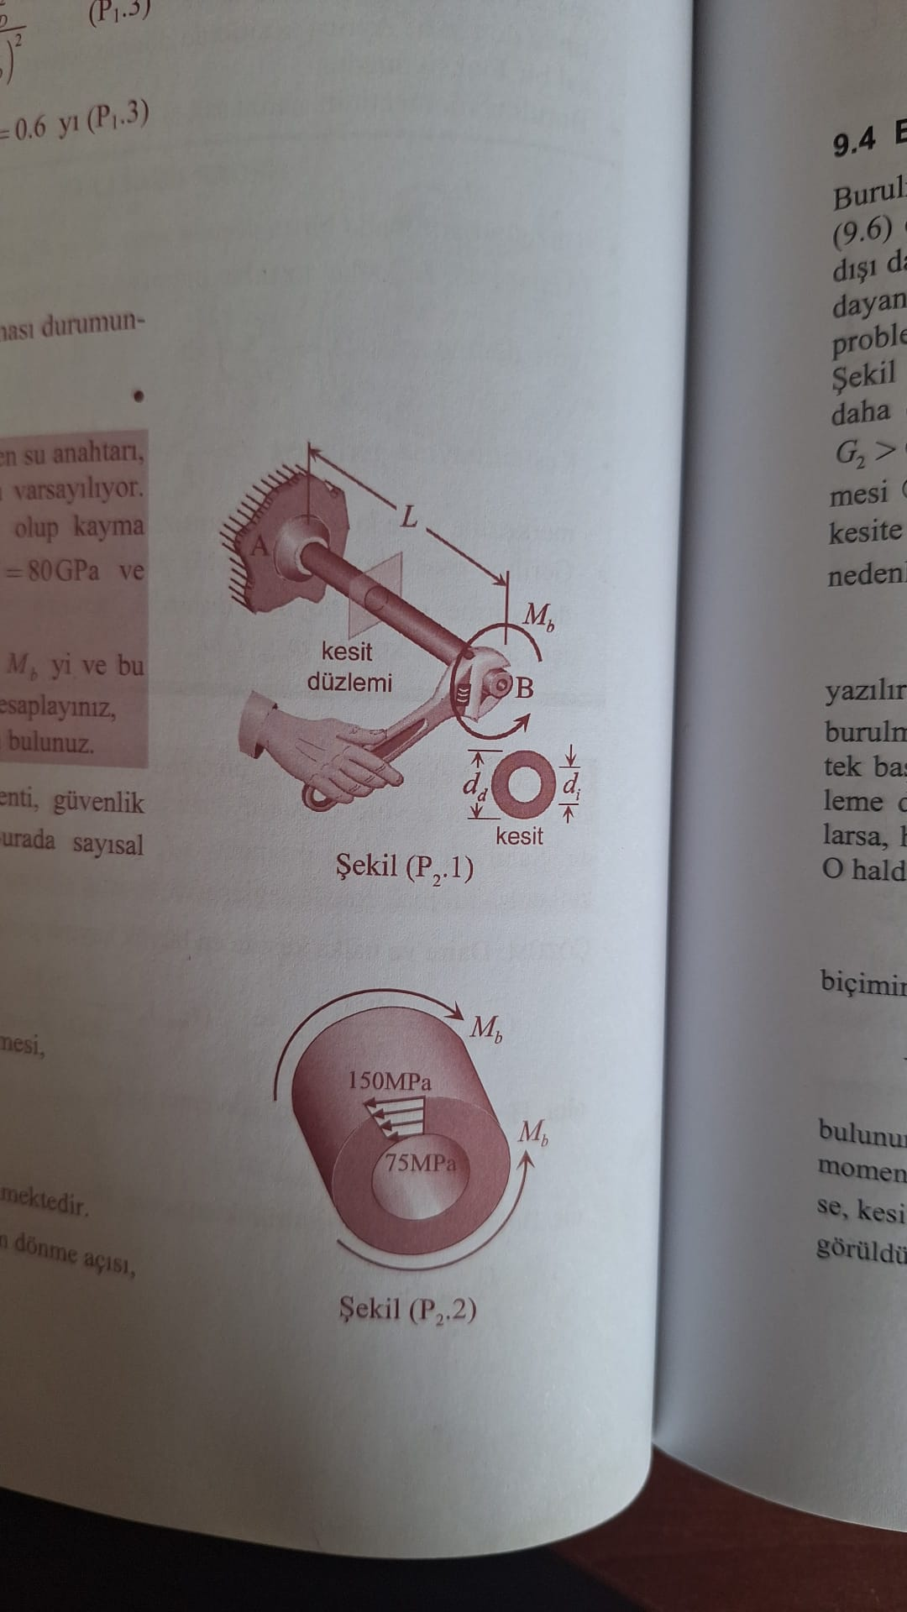
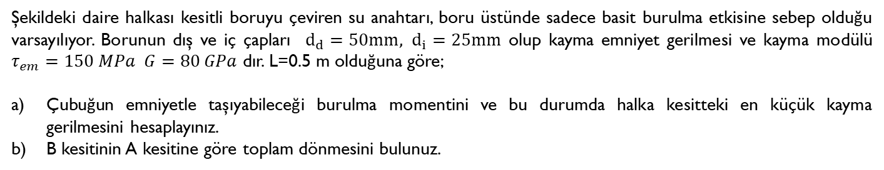
Örnek
Şekildeki daire halkası kesitli boruyu çeviren su anahtarı, boru üstünde sadece basit burulma etkisine sebep olduğu varsayılıyor. Borunun dış ve iç çapları $d_{d}=50mm, d_{i}=25mm$ olup kayma emniyet gerilmesi ve kayma modülü $τ_{em}=150 MPa G=80 GPa$ dır. L=0.5 m olduğuna göre;
Çubuğun emniyetle taşıyabileceği burulma momentini ve bu durumda halka kesitteki en küçük kayma gerilmesini hesaplayınız.
B kesitinin A kesitine göre toplam dönmesini bulunuz.

Slide 16
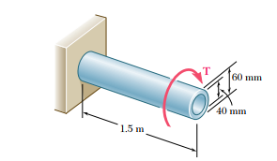
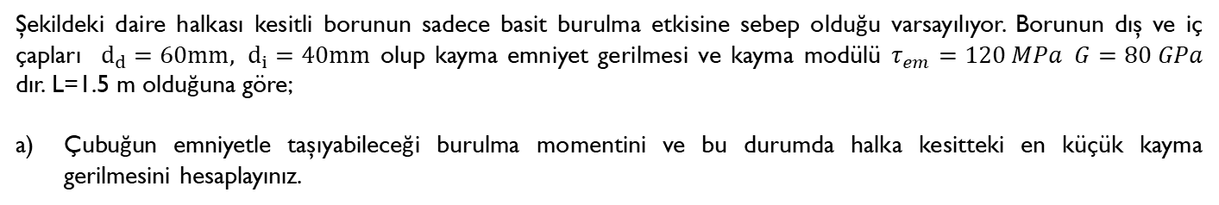
Örnek
Şekildeki daire halkası kesitli borunun sadece basit burulma etkisine sebep olduğu varsayılıyor. Borunun dış ve iç çapları $d_{d}=60mm, d_{i}=40mm$ olup kayma emniyet gerilmesi ve kayma modülü $τ_{em}=120 MPa G=80 GPa$ dır. L=1.5 m olduğuna göre;
Çubuğun emniyetle taşıyabileceği burulma momentini ve bu durumda halka kesitteki en küçük kayma gerilmesini hesaplayınız.

Slide 17
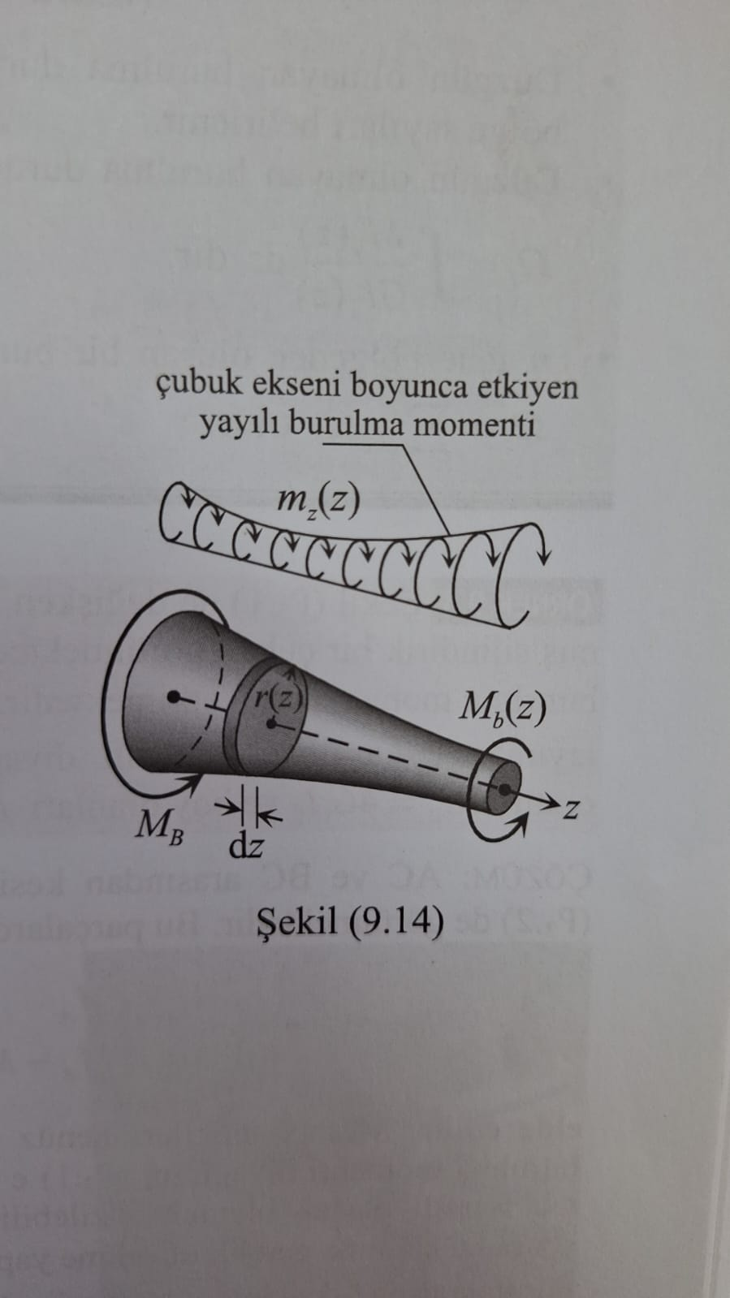
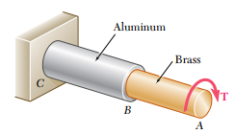
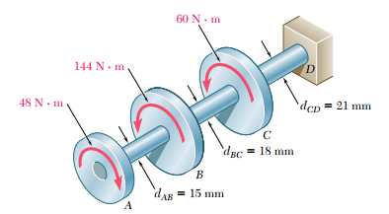
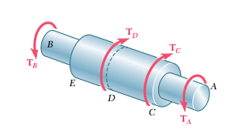
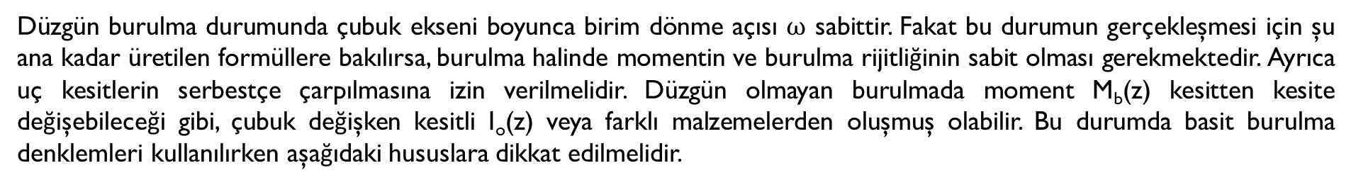
Düzgün Olmayan Burulma
Düzgün burulma durumunda çubuk ekseni boyunca birim dönme açısı $ω$ sabittir. Fakat bu durumun gerçekleşmesi için şu ana kadar üretilen formüllere bakılırsa, burulma halinde momentin ve burulma rijitliğinin sabit olması gerekmektedir. Ayrıca uç kesitlerin serbestçe çarpılmasına izin verilmelidir. Düzgün olmayan burulmada moment M_{b}(z) kesitten kesite değişebileceği gibi, çubuk değişken kesitli I_{o}(z) veya farklı malzemelerden oluşmuş olabilir. Bu durumda basit burulma denklemleri kullanılırken aşağıdaki hususlara dikkat edilmelidir.

Slide 18
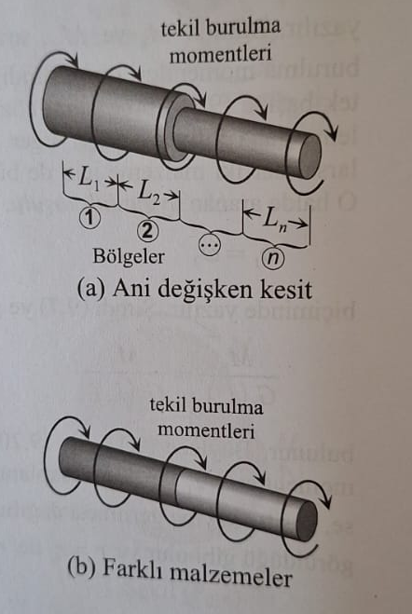

Düzgün Olmayan Burulma
Eğer çubuk eksenine çeşitli noktalardan tekil burulma momentleri etki ediyorsa, bölgelerin her birinde moment sabit olacağından her bir bölge için dönme açısı ${{(Ω}_{z})}_{i}$ ve maksimum kayma gerilmesi ${{(τ}_{max})}_{i}$ bulunur. Örneğin i. bölgede kayma modülü $G_{i}, boy L_{i}$, polar atalet momenti ${{(I}_{o})}_{i}$ ise bu bölgenin başlangıcı ve bitişi arasındaki dönme açısı;
Böylece tüm çubuk üzerindeki toplam dönme açısı;

Slide 19


Örnek
Şekildeki gibi burulma momenti etkisi altında bulunan çubuğun;
a) Burulma momenti diyagramını çiziniz.
b) A kesitindeki dış yüzeyde meydana gelen kayma gerilmesi $τ_{A(max)}=60 MPa$ olduğuna göre emniyetle taşınabilecek M_{b} nedir.
c) B kesitinin A kesitine göre dönme açısını bulunuz.
($d_{d}=16 cm, d_{i}=10cm$ $G=80 GPa,$ L=3m)

Slide 20


Örnek
Şekildeki gibi burulma momenti etkisi altında bulunan çubukta, ${Mz=4kNm , τ}_{em}=800\frac{N}{cm^{2}} , ω_{em}=1.5x{10}^{−4}\frac{rad}{cm}$ ve $G=80 GPa$;
a) Çubuğun verilen yüklemeyi güvenle taşıyabilmesi için R yarıçapının en küçük değerini
b) D kesitinin A kesitine göre dönme miktarını hesaplayınız.

Slide 21


Örnek
Şekildeki gibi burulma momenti etkisi altında bulunan çubukta AC kısmı daire halkası kesitli, CD kısmı ise dolu dairesel kesitlidir. $τ_{em}=100MPa ,$ve $G=80 GPa$ olmak üzere;
a) Çubuğun emniyetle taşıyabileceği M_{b} momentini
b) Bulacağınız M_{b} momentine göre D kesitinin A kesitine göre dönmesini bulunuz.
c) A kesitindeki kayma gerilmesi dağılımını çiziniz.

Slide 22


Örnek
Şekildeki görülen milin D ucuna etkiyen burulma momenti etkisinde milde ölçüden en büyük kayma gerilmesi $600\frac{N}{cm^{2}}$ dir. Kayma modülü $Gac=80 GPa$ $Gdc=60 GPa$ olduğuna göre D ucunun A ucuna göre dönmesini bulunuz.

